Slide 1
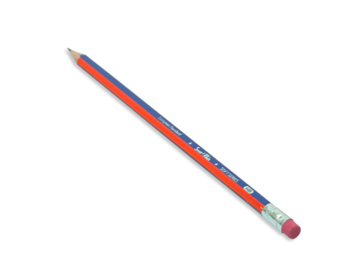
CHUẨN BỊ
Luΐİn Ǉập
Mở ǟųg vū Ǉừ ωϙ wΉˉ wθΗİp
Câu hĈ
Notes:
Tác giả bộ ppt Toán + TV3: Phan Thị Linh – Đà Nẵng
Sđt lh: 0916.604.268
+ Zalo: 0916.604.268
+ Facebook cá nhân: https://www.facebook.com/nhilinh.phan/
+ Nhóm chia sẻ tài liệu: https://www.facebook.com/groups/443096903751589
Hãy liên hệ chính chủ sản phẩm để được hỗ trợ và đồng hành trong suốt năm học nhé!

Slide 3
TIẾNG VIỆT 3
Notes:
Tác giả bộ ppt Toán + TV3: Phan Thị Linh – Đà Nẵng
Sđt lh: 0916.604.268
+ Zalo: 0916.604.268
+ Facebook cá nhân: https://www.facebook.com/nhilinh.phan/
+ Nhóm chia sẻ tài liệu: https://www.facebook.com/groups/443096903751589
Hãy liên hệ chính chủ sản phẩm để được hỗ trợ và đồng hành trong suốt năm học nhé!

Slide 4
KHỞI ĐỘNG
Notes:
Tác giả bộ ppt Toán + TV3: Phan Thị Linh – Đà Nẵng
Sđt lh: 0916.604.268
+ Zalo: 0916.604.268
+ Facebook cá nhân: https://www.facebook.com/nhilinh.phan/
+ Nhóm chia sẻ tài liệu: https://www.facebook.com/groups/443096903751589
Hãy liên hệ chính chủ sản phẩm để được hỗ trợ và đồng hành trong suốt năm học nhé!

Slide 5
Notes:
CLICK VÀO SỐ ĐỂ TỚI CÂU HỎI
TẠI SLIDE CÂU HỎI, CLICK VÀO HÌNH Ở GÓC ĐỂ QUAY VỀ SLIDE NÀY
KHI CHƠI XONG CLICK VÀO HÌNH Ở GÓC ĐỂ ĐI TỚI KẾT LUẬN

Slide 6
Ai là người đến lớp Chăm chỉ sớm chiều Dạy bảo mọi điều Cho con khôn lớn?
Thầy, cô giáo
Notes:
HS tl đúng sẽ đc nhận kẹo hoặc sticker hoặc đc cả lớp vỗ tay khen thưởng

Slide 7
Ai mặc áo trắng Có chữ thập xinh Tiêm thuốc chúng mình Sẽ mau lành bệnh?
Y tá
Notes:
HS tl đúng sẽ đc nhận kẹo hoặc sticker hoặc đc cả lớp vỗ tay khen thưởng

Slide 8
Tay cầm cái chổi Chăm chỉ miệt mài Quét dọn hàng ngày Phố phường sạch sẽ Là ai?
Người lao công.
Notes:
HS tl đúng sẽ đc nhận kẹo hoặc sticker hoặc đc cả lớp vỗ tay khen thưởng

Slide 9
Quanh năm làm bạn đất trời
Dạn dày sương gió, chẳng ngơi tay làm
Nước, phân, đất, giống đảm đang
Làm ra khoai lúa, giỏi giang ai bằng.
Là ai?
Người nông dân.
Notes:
HS tl đúng sẽ đc nhận kẹo hoặc sticker hoặc đc cả lớp vỗ tay khen thưởng

Slide 10
Ai người đo vải Rồi lại cắt may Áo quần mới, đẹp Nhờ bàn tay ai?
Thợ may.
Notes:
HS tl đúng sẽ đc nhận kẹo hoặc sticker hoặc đc cả lớp vỗ tay khen thưởng

Slide 11
Ô MAY MẮN
Notes:
Gv tặng quà là kẹo hoặc sticker cho HS vì đây là ô số may mắn nên k cần trả lời câu hỏi hay làm bài gì cả

Slide 12
Luyện tập
Mở rộng vốn từ về nghề nghiệp;
Câu hỏi
Trang 126
Notes:
Tác giả bộ ppt Toán + TV3: Phan Thị Linh – Đà Nẵng
Sđt lh: 0916.604.268
+ Zalo: 0916.604.268
+ Facebook cá nhân: https://www.facebook.com/nhilinh.phan/
+ Nhóm chia sẻ tài liệu: https://www.facebook.com/groups/443096903751589
Hãy liên hệ chính chủ sản phẩm để được hỗ trợ và đồng hành trong suốt năm học nhé!

Slide 13
1. Tìm các từ ngữ phù hợp với các cột trong bảng.
Tên nghề nghiệp | Người làm nghề | Công việc
Nghề y
Nghề dược
Nghề nông
Điều dưỡng
Chăm sóc bệnh nhân
Bác sĩ
Chữa bệnh
Bảo quản, lưu trữ, cung cấp thuốc; sản xuất thuốc; hướng ẫn người sử dụng thuốc.
Dược sĩ
Nông dân
Trồng lúa, trồng hoa màu,…

Slide 14
Mỗi nghề nghiệp sẽ có những từ ngữ đặc trưng nói về người làm nghề và công việc của người đó.

Slide 15
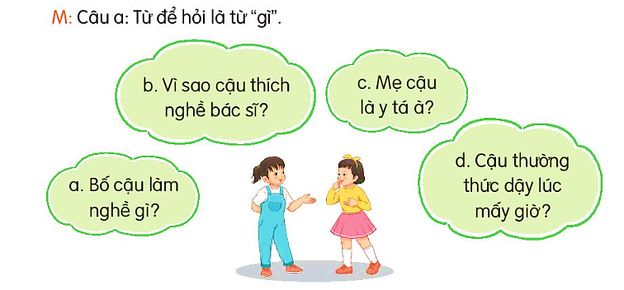
2. Tìm từ được dùng để hỏi trong mỗi câu dưới đây:
Vì sao
à
mấy
gì

Slide 16
Dấu hiệu để nhận biết câu hỏi là có dấu hỏi ở cuối câu và có sử dụng từ để hỏi ở trong câu.

Slide 17
3. Chuyển những câu kể dưới đây thành câu hỏi.
a. Nam đi học.
b. Cô giáo vào lớp.
c. Cậu ấy thích nghề xây dựng.
d. Trời mưa.

Slide 18
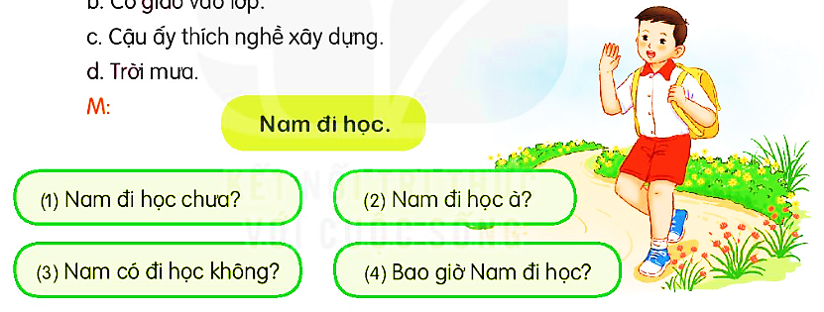
3. Chuyển những câu kể dưới đây thành câu hỏi.

Slide 19
Cô giáo vào lớp.
Cô giáo vào lớp chưa?
Cô giáo vào lớp à?
Mấy giờ cô giáo vào lớp?
Cô giáo vào lớp không?
…

Slide 20
Cậu ấy thích nghề xây dựng.
Cậu ấy thích nghề xây dựng à?
Cậu ấy thích nghề xây dựng không?
Vì sao cậu ấy thích nghề xây dựng?
…

Slide 21
Trời mưa.
Trời mưa à?
Trời mưa sao?
Trời mưa phải không?
…

Slide 22
Thứ Năm wgàǀ … κánƑ … wăm 2022
Luΐİn Ǉập
Mở ǟųg vū Ǉừ ωϙ wΉˉ wθΗİp
Câu hĈ
3.
Notes:
Thầy cô yêu cầu HS làm bài nào vào vở thì linh động nhé!

Slide 23
EM CẦN NHỚ NHƯNG GÌ CHO
BÀI HỌC HÔM NAY?
Notes:
HS TỰ PHÁT BIỂU
GV cùng hs nhớ lại nhân vật đồng hành Hà và Nam qua từng năm học Tác giả bộ ppt Toán + TV2: Phan Thị Linh – Đà Nẵng
Sđt lh: 0916.604.268
+ Zalo: 0916.604.268
+ Facebook cá nhân: https://www.facebook.com/nhilinh.phan/
+ Nhóm chia sẻ tài liệu: https://www.facebook.com/groups/443096903751589
Hãy liên hệ chính chủ sản phẩm để được hỗ trợ và đồng hành trong suốt năm học nhé!

Slide 24
Mỗi nghề nghiệp sẽ có những từ ngữ đặc trưng nói về người làm nghề và công việc của người đó.
Dấu hiệu để nhận biết câu hỏi là có dấu hỏi ở cuối câu và có sử dụng từ để hỏi ở trong câu.

Slide 25
VẬN DỤNG
MỞ RỘNG

Slide 26
Thực hành nói về nghề nghiệp của người thân (dựa vào nội dung bài 1).

Slide 27
DẶN DÒ
Notes:
Tác giả bộ ppt Toán + TV2: Phan Thị Linh – Đà Nẵng
Sđt lh: 0916.604.268
+ Zalo: 0916.604.268
+ Facebook cá nhân: https://www.facebook.com/nhilinh.phan/
+ Nhóm chia sẻ tài liệu: https://www.facebook.com/groups/443096903751589
Hãy liên hệ chính chủ sản phẩm để được hỗ trợ và đồng hành trong suốt năm học nhé!

